Slide 1



Integrovaná strategie rozvoje Brněnské metropolitní oblasti 21+ (aktuální stav a budoucí harmonogram)
Roadshow IROP, 2. 9. 2021
Petr ŠAŠINKA
#jednejmetropolitne

Slide 2
Osnova prezentace
Zhodnocení ISR BMO ITI 2014–2020
Postup tvorby ISR BMO 21+
Metropolitní spolupráce 21+

Slide 3
1.
Zhodnocení dosavadního naplňování Integrované strategie BMO 2014-2020

Slide 4
Alokace ITI ve strategii 14-20
Operační programy EU | Finanční alokace (v mil. Kč) pro projekty BMO – dotační prostředky | Zazávazkovaná alokace projektů s kladným stanoviskem ŘV BMO (vč. aktuálně hodnocených) – bez projektů duplicitních, vyřazených a stažených žadatelem (mil. Kč) | Finanční alokace dle projektů zaregistrovaných v MS2014+ (mil. Kč) | Projekty schválené k financování (mil. Kč; vč. dokončených) | Dokončené projekty (v mil. Kč)
IROP | 2 184,8 | 2 178,0 | 2 036,4 | 1 995,5 | 1 262,0
OPŽP | 300 (uzavřeno) | 300,0 | 80,0 | 80,0 | 0,0
OPD | 2 469,5 (uzavřeno) | 2 256,0 | 2 256,0 | 2 165,9 | 564,8
OPPIK | 750 (uzavřeno) | 305,3 | 305,3 | 305,3 | 99,2
OPZ | 121,5 (uzavřeno) | 87,6 | 87,6 | 87,6 | 3,4
∑ | 5 825,8 | 5 126,9 | 4 765,3 | 4 634,3 | 1 929,4

Slide 5
45 řádných a korespondenčních jednání Pracovních skupin ŘV BMO
51 řádných a korespondenčních jednání ŘV BMO
2 metropolitní konference
4,9 mld. Kč
201 projednaných projektových záměrů
122 úspěšných projektů

Slide 6
885 parkovacích míst
3 přestupní terminály
přes 31 km cyklostezek
odborné učebny ZŠ a SŠ a kapacity v MŠ pro 10 501 žáků
133 sociálních bytů
4,37 km nových tramvajových a trolejbusových tratí

Slide 7
Nejvýznamnější projekty
Doprava a životní prostředí
  Prodloužení tramvajové trati z Osové ke Kampusu MU v Bohunicích
  Tramvajová trať Plotní
  Realizace protipovodňových opatření města Brna
  Přestupní terminál IDS Židlochovice
  Rekonstrukce a výměna parovodů za horkovody
  Systém P+R v Brně a zázemí
  Síť cyklostezek na Šlapanicku
Konkurenceschopnost a vzdělávání
  Rozšíření centra INTEMAC Kuřim
  MŠ Kamechy II, výstavba šestitřídní MŠ, Novostavba MŠ Sýpka 26a
  Střední škola progresivních průmyslových technologií
  Junior centrum excellence pro kybernetickou bezpečnost a ICT při SŠ Čichnova Brno
Sociální oblast
  Rekonstrukce hotelu Pfann v Pohořelicích – multigenerační komunitní centrum
  Dům služeb pro nevidomé Josefa Chaloupky – Tyflocentrum
  Vybudování nového Domova Betlém v Kloboukách u Brna
  Rekonstrukce a nástavba objektu Bratislavská, Brno – sociální služby pro sociálně znevýhodněné
  Hospic sv. Alžběty – rozšíření
  Dům pro Julii – dětský hospic

Slide 8
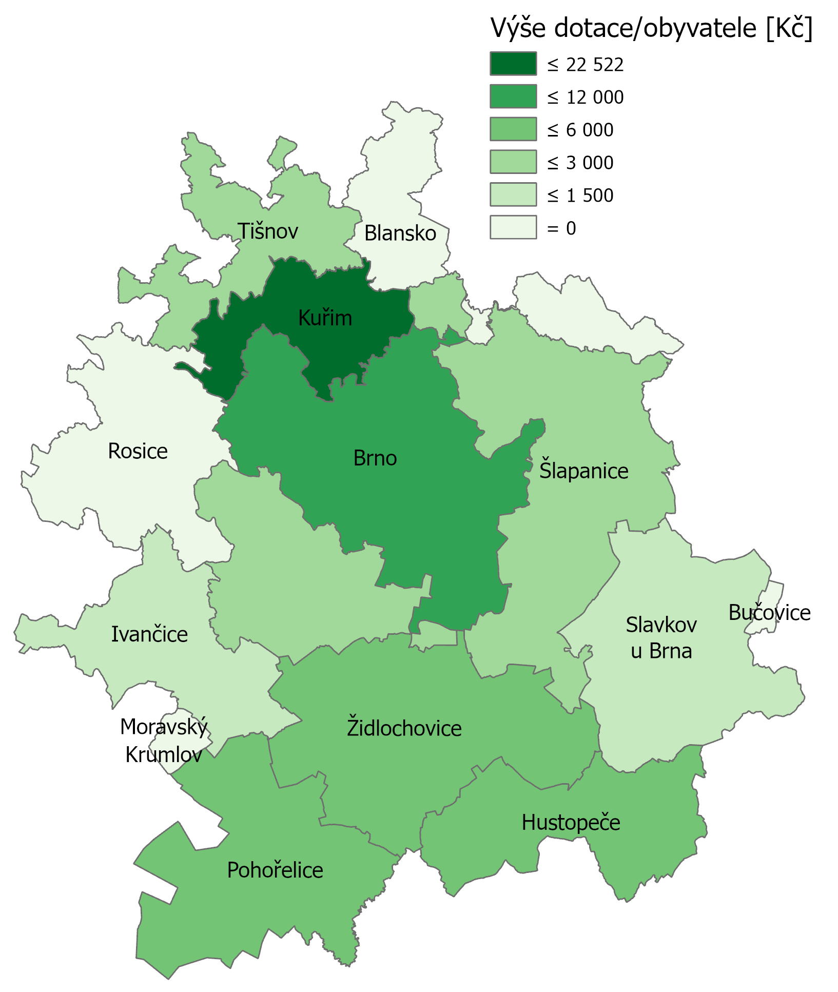
Dotační prostředky z ITI na jednoho
obyvatele v obcích SO ORP
v BMO 14-20

Slide 9
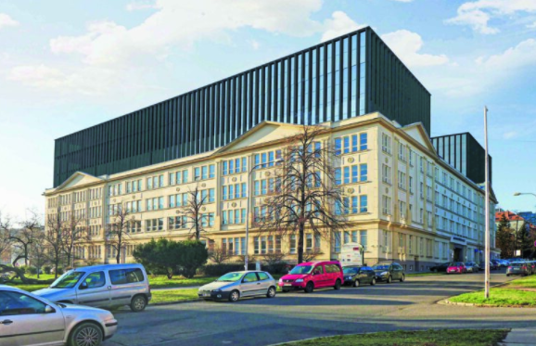
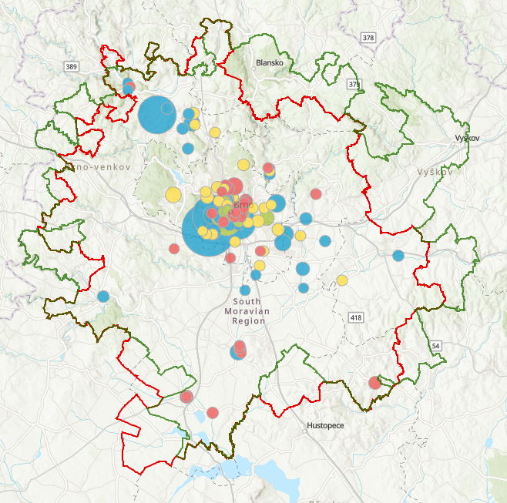
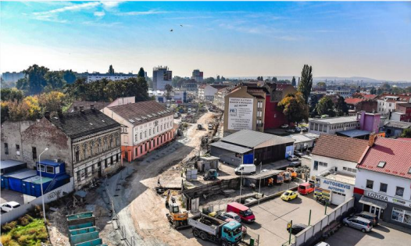
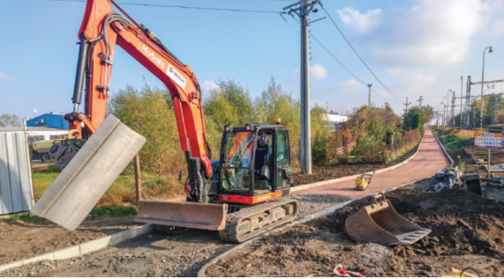
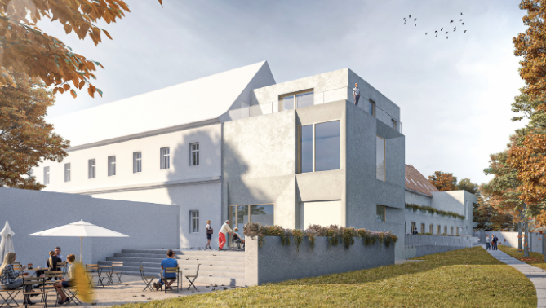
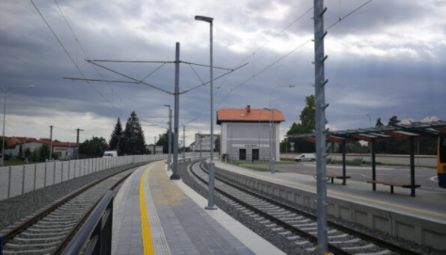
Integrovaná řešení
České centrum kyberbezpečnosti
(CERIT Science Park II, SŠ Čichnova Brno – technologické centrum pro kybernetickou bezpečnost)
Nová čtvrť Trnitá – dopravní a technická infrastruktura
(modernizace autobusového nádraží Zvonařka, tramvaj Plotní, výměna parovodů za horkovody)
Síť cyklostezek na Šlapanicku
Přestupní terminál v Židlochovicích
Hospic sv. Alžběty
(rekonstrukce severního křídla kláštera sv. Alžběty, zkvalitnění sociálních služeb)

Slide 10
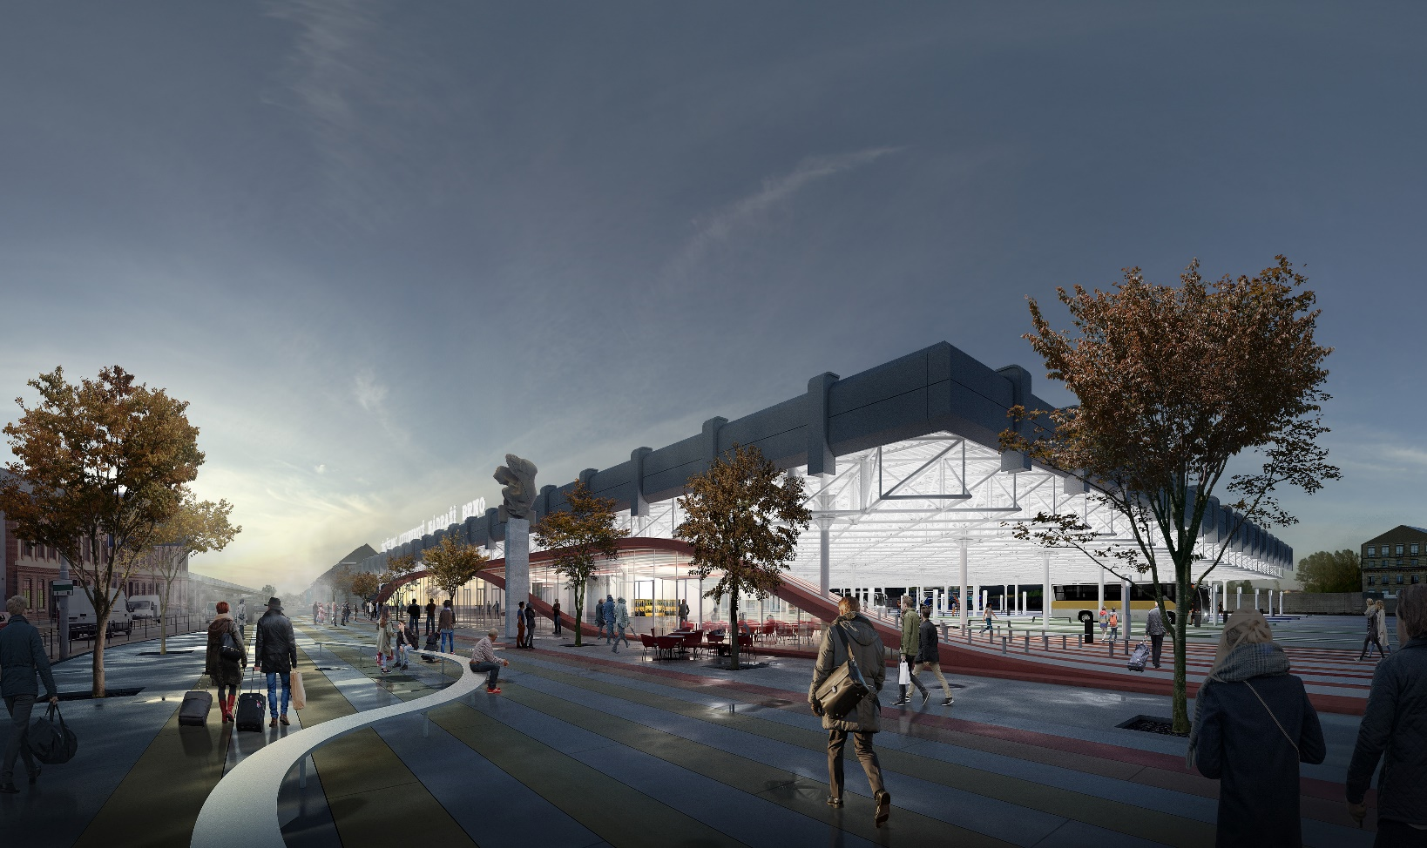
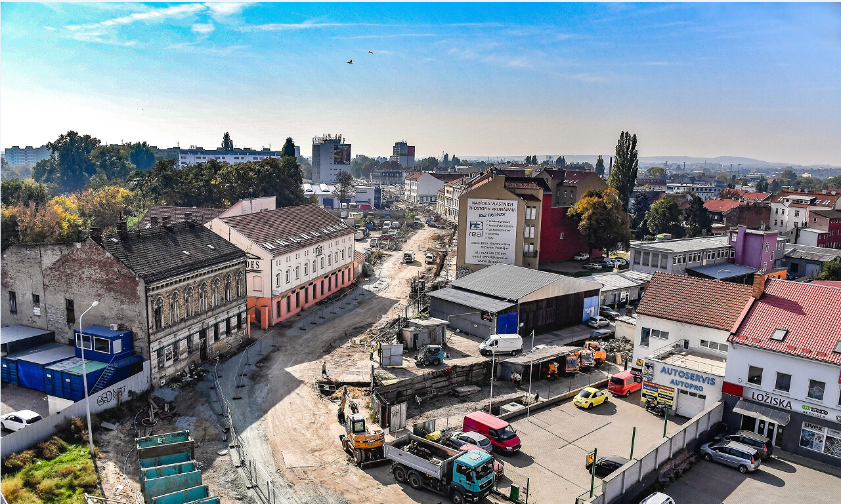
Integrované řešení: doprava ve čtvrti Trnitá
Tramvajová trať Plotní (Dopravní podnik města Brna, a.s.) – OPD
Tramvaj Plotní – soubor staveb – etapa 2-4 (Teplárny Brno, a.s.) – OPPIK
Modernizace ÚAN Zvonařka (ČSAD Brno holding, a.s.) – IROP
Celkem dotace ITI za 354 mil. Kč, celková investice více než 1,2 mld. Kč

Slide 11
2.
Postup tvorby ISR BMO 21+
(pojetí, témata, rozdíly oproti strategii 14-20 atd.)

Slide 12
Srovnání strategie BMO 14-20 vs. 21+
 | Strategie BMO 2014-2020 | Strategie BMO 21+
Témata ve strategii | Pouze ESIF (intervenční) | Pouze metropolitní (má dopady na více obcí v BMO)
Zaměření na podporu strategických projektů | částečně | výhradně
Strategické projekty uvedené ve strategii | NE | ANO
Jednotný způsob implementace ITI | NE (jednak ZS ITI na úrovni měst – EFDR, jednak na národní úrovni – CF, ESF) | ANO (ZS ITI na úrovni měst nebude)
Další zdroje financování | NE | ANO

Slide 13
Postup tvorby ISR BMO 21+
Červen 2019
Listopad 2019
Leden – květen 2020
Květen – říjen 2020
Podzim/
zima 2020
Jaro 2021
Léto 2021
První společné jednání všech členů pracovních skupin k tvorbě ISR BMO 21+
Druhé společné jednání všech členů pracovních skupin
Proces tvorby analytických východisek
Dílčí jednání PS k metropolitním tématům vč. připomínkovacího procesu
Aktualizace sběru strategický projektů
Dílčí jednání PS k opatřením, integrovaný řešením
Diskuse k dosavadní verzi ISR BMO 21+
Vznik databáze strategic. projektů
Tvorba vize rozvoje BMO
Diskuse nad metropolitními tématy
Nové vymezení BMO
Dokončená analytická východiska
Metropolitní témata
Vznik strategického skeletu
Aktualizace strategic. projektů, úprava opatření
Upravené opatření strategie
Integrovaná řešení
Prefinální verze strategie – analytická a koncepční část vč. IŘ

Slide 14
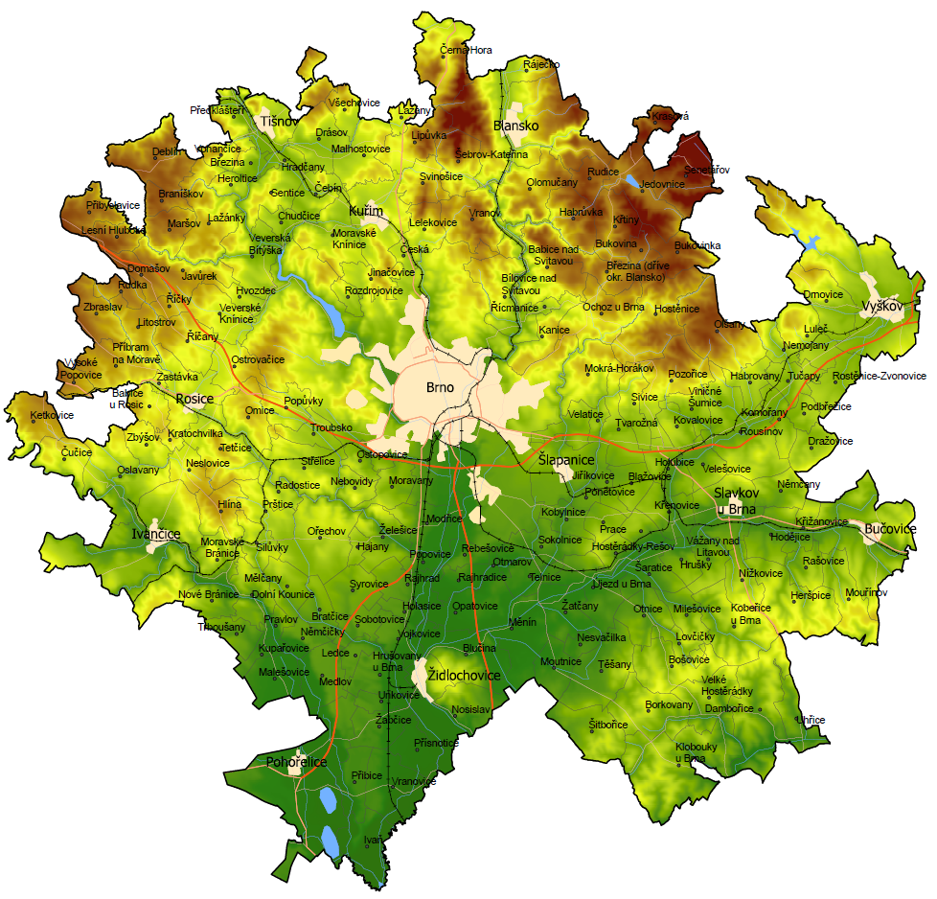
Strategická část ISR BMO 21+ (vize)
SPOLEČNĚ se zasadíme o to, aby se Brněnská metropolitní oblast UDRŽITELNĚ a VYVÁŽENĚ rozvíjela v PŘÍJEMNÉ a PROSPERUJÍCÍ místo pro život.
184 obcí
702 000 obyvatel

Slide 15
Strategická část ISR BMO 21+ (prioritní oblasti a nové PS)
Prioritní oblast | Nové pracovní skupiny | Témata řešená danou PS
Mobilita | Udržitelná mobilita | A. Metropolitní/lokální udržitelná mobilita B. Globální dostupnost BMO
Životní prostředí | Životní prostředí | C. Voda a krajina v BMO D. Odpadové hospodářství v BMO E. Moderní a bezpečná energetika v BMO
Veřejné služby | Sociální oblast a vzdělávání | F. Školství a vzdělávání v BMO G. Infrastruktura a služby pro potřebné/ohrožené obyvatele
Koordinace rozvoje | Horizontální pracovní skupina | I. Rezidenční a komerční výstavba v BMO H. Rozvoj a institucionalizace spolupráce v BMO J. Trávení volného času v BMO

Slide 16
Metropolitní témata a opatření ISR BMO 21+
Metropolitní témata | Cíl strategie | Opatření ISR BMO 21+
Téma A: Metropolitní/lokální udržitelná mobilita | A.I: Rozvíjet a propagovat funkční a udržitelný dopravní systém založený na kvalitní a atraktivní veřejné hromadné dopravě | A.1: Výstavba a zkvalitňování dopravních terminálů a parkovacích systémů A.2: Zkapacitnění a prodloužení infrastruktury pro veřejnou drážní dopravu A.3: Výstavba cyklostezek a budování doprovodné infrastruktury A.4: Využívání nízkoemisních veřejných dopravních prostředků
 | A.II: Snižovat negativní dopady z dopravy (hluk, emise, intenzita, kongesce, ohrožení bezpečnosti) | A.5: Omezení/regulace individuální automobilové dopravy A.6: Výstavba obchvatů obcí a měst, odklonění tranzitní automobilové dopravy A.7: Rozvoj telematiky a odbavovacích systémů
Téma B: Globální dostupnost | B.I: Zlepšit globální napojení BMO na další tuzemské a evropské metropolitní oblasti | B.1: Rozšíření, modernizace a doplnění sítě dálnic a silnic I. třídy pro vyšší kapacitu B.2: Podpora modernizace a vybudování nové železniční infrastruktury B.3: Podpora letecké dopravy

Slide 17
Metropolitní témata a opatření ISR BMO 21+
Metropolitní témata | Cíl strategie | Opatření ISR BMO 21+
Téma C: Voda a krajina v BMO | C.I: Revitalizovat krajinu a omezovat dopady sucha, eroze, povodní a záplav | C.1: Rozvoj modrozelené infrastruktury v krajině C.2: Rozvoj modrozelené infrastruktury v zastavěném území C.3: Budování ochrany sídel před povodněmi a záplavami
 | C.II: Zlepšit hospodaření s vodou | C.4: Řešení zásobování pitnou vodou C.5: Zadržení a využití srážkové vody
Téma D: Odpadové hospodářství v BMO | D.I: Vybudovat (optimalizovat) funkční systém odpadového hospodářství v BMO | D.1: Předcházení vzniku odpadu D.2: Vytvoření jednotného systému využití/likvidace odpadu
Téma E: Moderní a bezpečná energetika v BMO | E.I: Zvýšit energetickou soběstačnost a bezpečnost zdrojů v BMO | E.1: Využívání místních obnovitelných zdrojů energie E.2: Posilování bezpečnosti zdrojů E.3: Využívání energeticky úsporných a účinných technologií

Slide 18
Metropolitní téma a opatření ISR BMO 21+
Metropolitní téma | Cíl strategie | Opatření ISR BMO 21+
Téma F: Školství a vzdělávání v BMO | F.I: Zlepšit dostupnost a podmínky vzdělávání v mateřských, základních a středních školách ve vazbě na populační a společenský vývoj | F.1: Dobudování kapacity MŠ a ZŠ F.2: Spolupráce MŠ, ZŠ a SŠ F.3: Podpora specializace SŠ
 | F.II: Posílit spolupráci mateřských, základních, středních, vysokých škol, organizací v zájmovém a neformálním vzdělávání a zaměstnavatelů | F.4: Podpora zájmového a neformálního vzdělávání

Slide 19
Metropolitní téma a opatření ISR BMO 21+
Metropolitní téma | Cíl strategie | Opatření ISR BMO 21+
Téma G: Infrastruktura a služby pro potřebné/ohrožené obyvatele | G.I: Zaměřit se na zlepšení a rozvoj kvality života potřebných a ohrožených obyvatel v oblasti sociálních služeb včetně posílení polycentricity | G.1: Zvyšování dostupnosti a zkvalitňování sociálních služeb (s důrazem na osoby se zdravotním postižením) G.2: Řešení dostupnosti vybraných zdravotně-sociálních služeb (s důrazem na hospicovou a paliativní péči) G.3: Podpora integrace na trhu práce se zaměřením na zvláště ohrožené skupiny trhu práce
 | G.II: Zlepšit podmínky a dostupnost činností pro aktivní stárnutí | G.4: Podpora aktivit a infrastruktury pro seniory (sociální služby, prevence, vzdělávání, volný čas)
 | G.III: Vytvořit systém a rozšiřovat možnosti prostupného sociálního bydlení v rámci celé BMO | G.5: Koordinace sociálního bydlení v BMO

Slide 20
Metropolitní téma a opatření ISR BMO 21+
Metropolitní téma | Cíl strategie | Opatření ISR BMO 21+
Téma H: Rozvoj a institucionalizace spolupráce v BMO | H.I: Posílit systém spolupráce v BMO | H.1: Rozvoj stávajících forem spolupráce H.2: Vytvoření instituce zodpovědné za koordinovaný rozvoj BMO H.3: Společné financování vybraných potřeb H.4: Tvorba společné image a marketingu BMO
Téma I: Rezidenční a komerční výstavba v BMO | I.I: Usměrnit rozvoj rezidenční a komerční výstavby ve vztahu k podmínkám v území a podpořit polycentrický rozvoj BMO (podpora menších sekundárních center) | I.1: Propojení strategického a územního plánování v BMO I.2: Koordinace ploch pro budoucí rezidenční a komerční výstavbu I.3: Posílení služeb a zaměstnanosti v zázemí Brna v zájmu odlehčení jádrovému městu
Téma J: Trávení volného času v BMO | J.I: Posílit rozvoj volnočasových lokalit s nadmístním významem | J.1: Rozvoj rekreačních a volnočasových aktivit J.2: Propagace a propojování nabídky trávení volného času J.3: Obnova a udržení kulturního dědictví

Slide 21
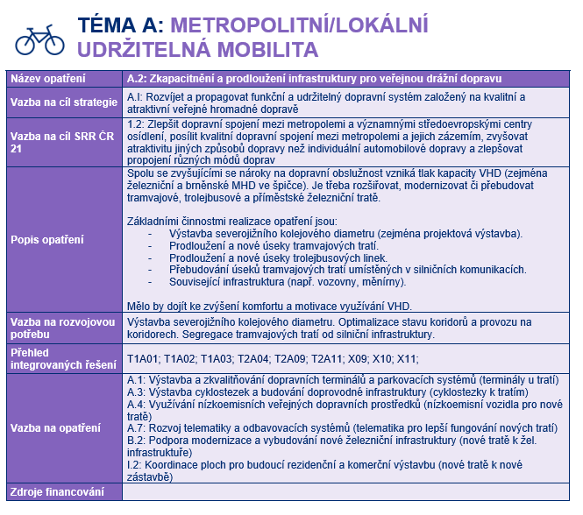
Koncepční část
ISR BMO 21+
(karty opatření)
^{Celkem 39 karet}
^{Základní informace o opatření}
^{Integrované rysy strategie}

Slide 22
Integrovaná řešení (1+1=3)
Integrovaná řešení jsou tvořena jednotlivými strategickými projekty
Integrovaná řešení i strategické projekty jsou ve strategii přímo uvedeny
Integrovaná řešení jsou tvořena bez ohledu na zdroje financování
Typ 1: integrované řešení tvořené jedním unikátním samostatným projektem – například výstavba jedinečného/specifického nezastupitelného projektu v území
Typ 2: integrované řešení tvořené více vzájemně provázanými či podmíněnými konkrétními strategickými projekty (věcně nebo územně) – více různých projektů v jednom místě realizovaných z různých finančních zdrojů, více totožných projektů realizovaných v různých lokalitách
Typ 3: síťové integrované řešení – řešení, které reaguje na vydefinovaný problém aglomerace (má pro ni strategický význam), blíží se spíše typové aktivitě – například výstavba 10 nových mateřských škol v území aglomerace, zelené střechy na veřejných budovách atd. (v době finalizace strategie není třeba znát konkrétní projekty)

Slide 23
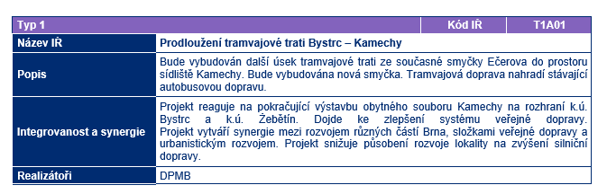
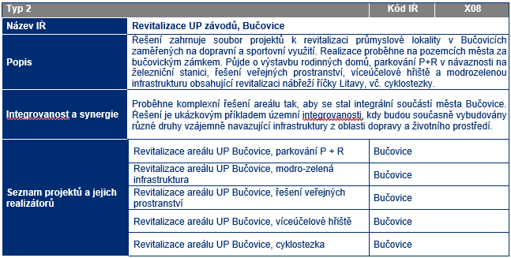
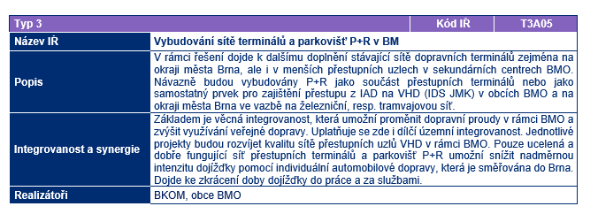
Koncepční část ISR BMO 21+ (integrovaná řešení)

Slide 24
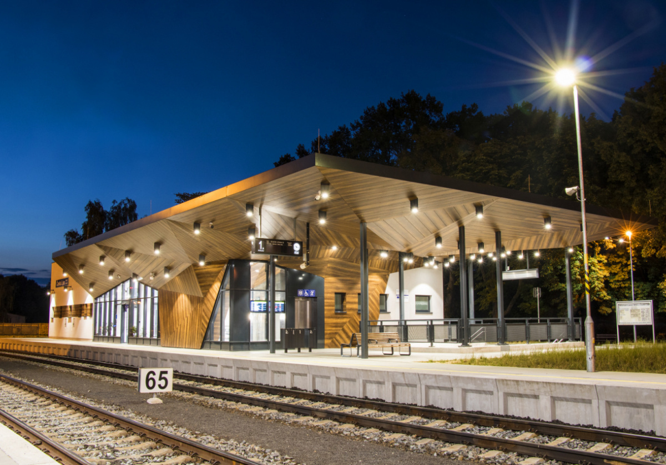
Integrovaná řešení
T2A08: Terminál Starý Lískovec
Projekty tvořící integrované řešení:
Elektrizace trati vč. PEÚ Brno – Zastávka u Brna, 1. etapa
^{terminál IDS Starý Lískovec IA}
prodloužení trolejbusové trati Osová – žel. stanice Starý Lískovec, terminál
návaznost na projekt Elektrizace trati vč. PEÚ Brno – Zastávka u Brna
částečné odlehčení kapacit Hl. nádraží, zkrácení dojížďky do Brna

Slide 25
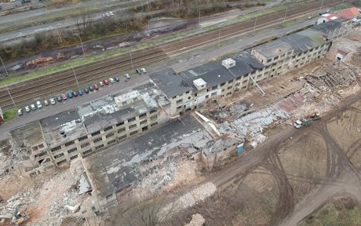
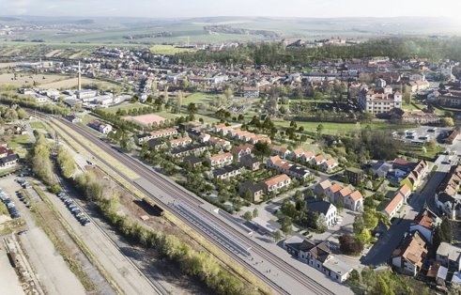
Integrovaná řešení
X08: Rozvojová lokalita bývalých UP závodů, Bučovice
Projekty tvořící integrované řešení:
^{realizace Park & Ride}
^{výstavba cyklostezky}
výstavba modrozelené infrastruktury
^{víceúčelové hřiště}
^{přeměna veřejných prostranství}
propojení se soukromou investicí
návaznost na prostor nádraží a zámku

Slide 26
Další kroky aneb jdeme do finále
Léto-podzim 2021: dopracujeme implementační část, programové rámce (část projektů pro daný operační program), a posouzení SEA
Zima 2021: kompletní verzi strategie projednáme postupně na ŘV BMO, Zastupitelstvu města Brna a nasdílíme s dalšími městy/obcemi/JMK
Po schválení v Zastupitelstvu města Brna nahrajeme finální verzi strategie do systému MS k hodnocení

Slide 27
Co se bude dít dál?
Jaro 2022: hodnocení a schvalování ISR BMO 21+ dotčenými ministerstvy
Polovina 2022: schválení ISR BMO 21+ na národní úrovni
Konec 2022: první výzvy pro projekty ITI

Slide 28
Stav vyjednávání ITI 21+
OP 21-27 | Předběžná finanční alokace (v mil. Kč) vyčleněná pro 13 ITI | Z toho předběžně pro BMO (v mil. Kč) | Trend oproti období EU 14-20 | Klíč dělení mezi 13 ITI
IROP | 25 989 (22 % programu) | 3 068 |  | domluva měst (podíl dle počtu obyvatel + fixní konstanta)
OPŽP | 2 275 | 200 |  | rozhodnutí MŽP – k další diskusi dle projektů*
OPD | 11 535* | 1 650* |  | Domluva měst (podíl dle počtu obyvatel)
OPTAK | dle projektů | 500 |  | dle projektů
OPZ+ | dle projektů | 100 |  | dle projektů
∑ |  | 5 518 |  | * k diskusi

Slide 29
Další zdroje pro ISR BMO 21+
Další zdroje 21+ | Finance pro ČR (mld. Kč) | Časový rámec realizace projektů | Témata pro BMO
Modernizační fond (MŽP) | 130 | 2021-2030 | Energetika, životní prostředí
Národní plán obnovy RRF (MPO) | Až 190 | 2021-2024 | Infrastruktura VHD, brownfieldy, kultura, příprava projektů, životní prostředí a energetika
CEF (EK – komunitární programy) | dle projektů | 2021-2027 | Velké dopravní městské projekty
React-EU (MMR v rámci IROP 14-20) | Až 30 | 2021-2023 | Sociální infrastruktura, zdravotnictví

Slide 30
3.
Metropolitní spolupráce 21+

Slide 31
Metropolitní spolupráce 21+
  Pokračování ITI – zachování struktur, aktualizace strategie, ale cílem je širší rozvoj
  Rozvoj třech dimenzí metropolitní spolupráce:
    Věcná – metropolitní témata
    Kulturní – povědomí, sounáležitost, důvěra
    Institucionání – formy spolupráce, proces plánování, koncepční dokumenty, formy řízení/governance, legislativa atd.
  Cílem těchto aktivit je rozvíjení metropolitního přemýšlení a jednání u odborné veřejnosti.

Slide 32
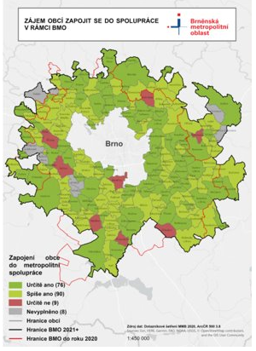
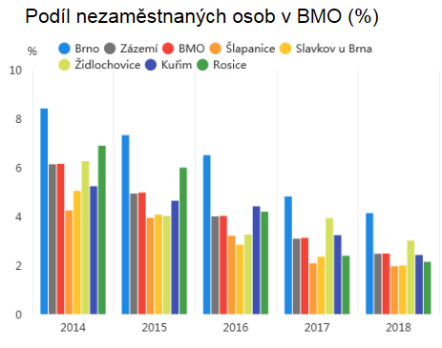
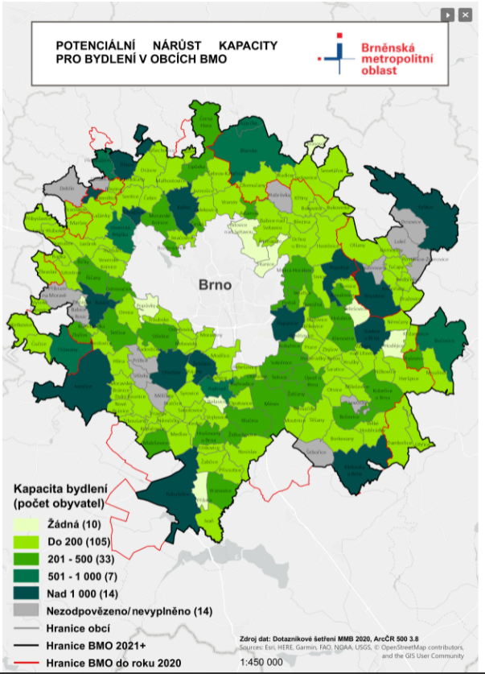
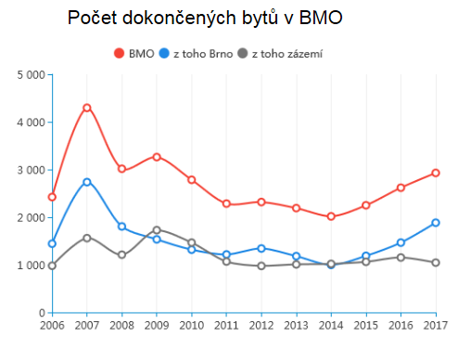
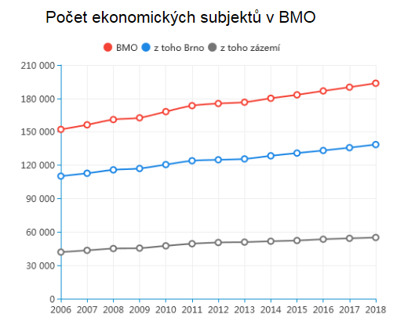

Slide 33
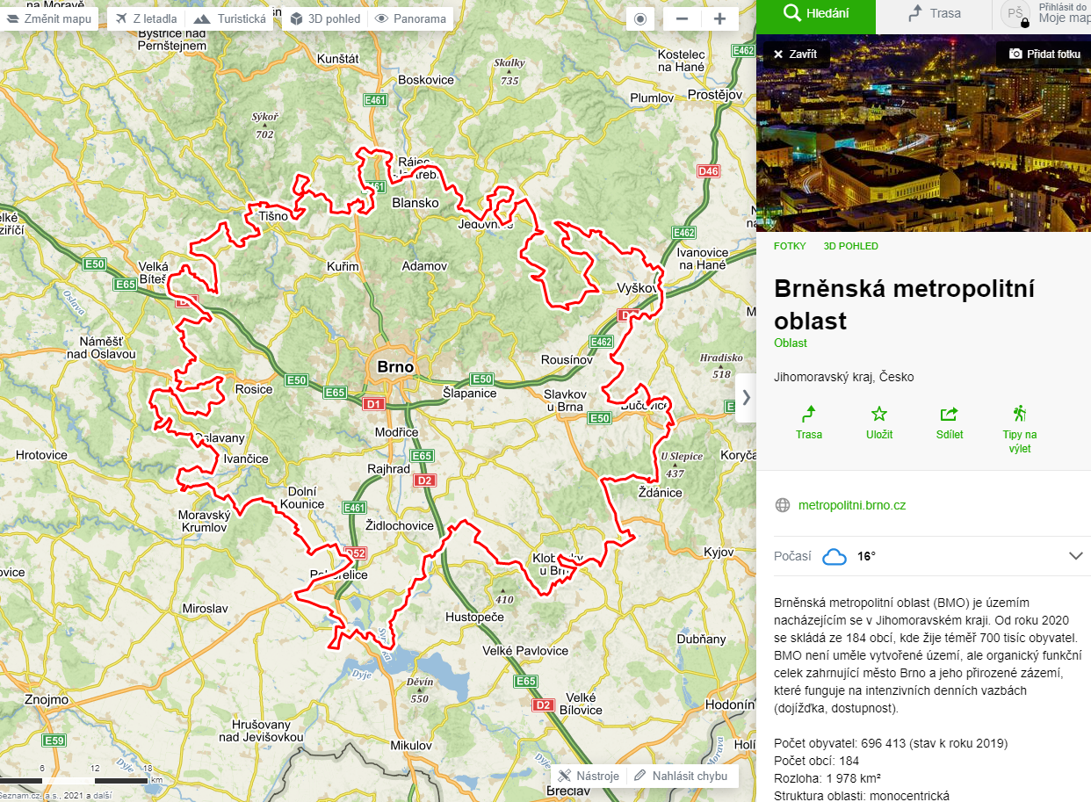

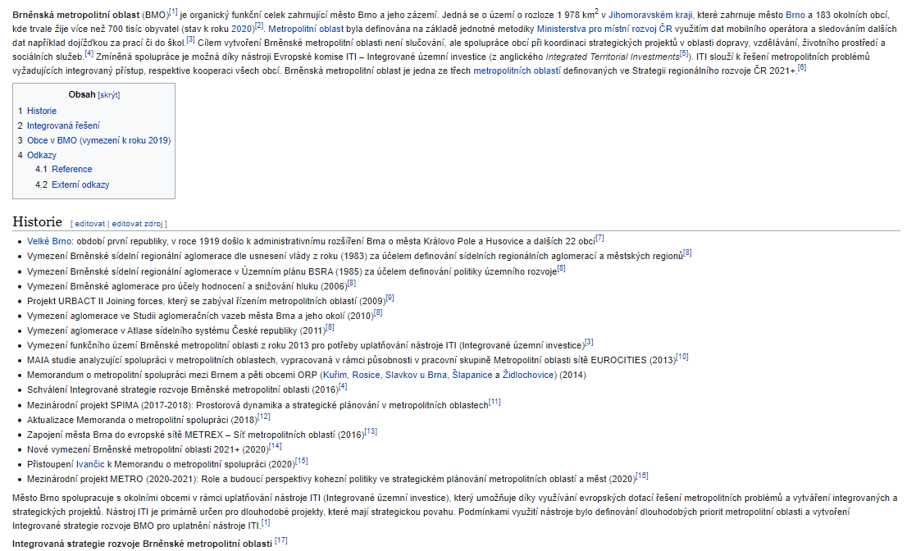

Slide 34
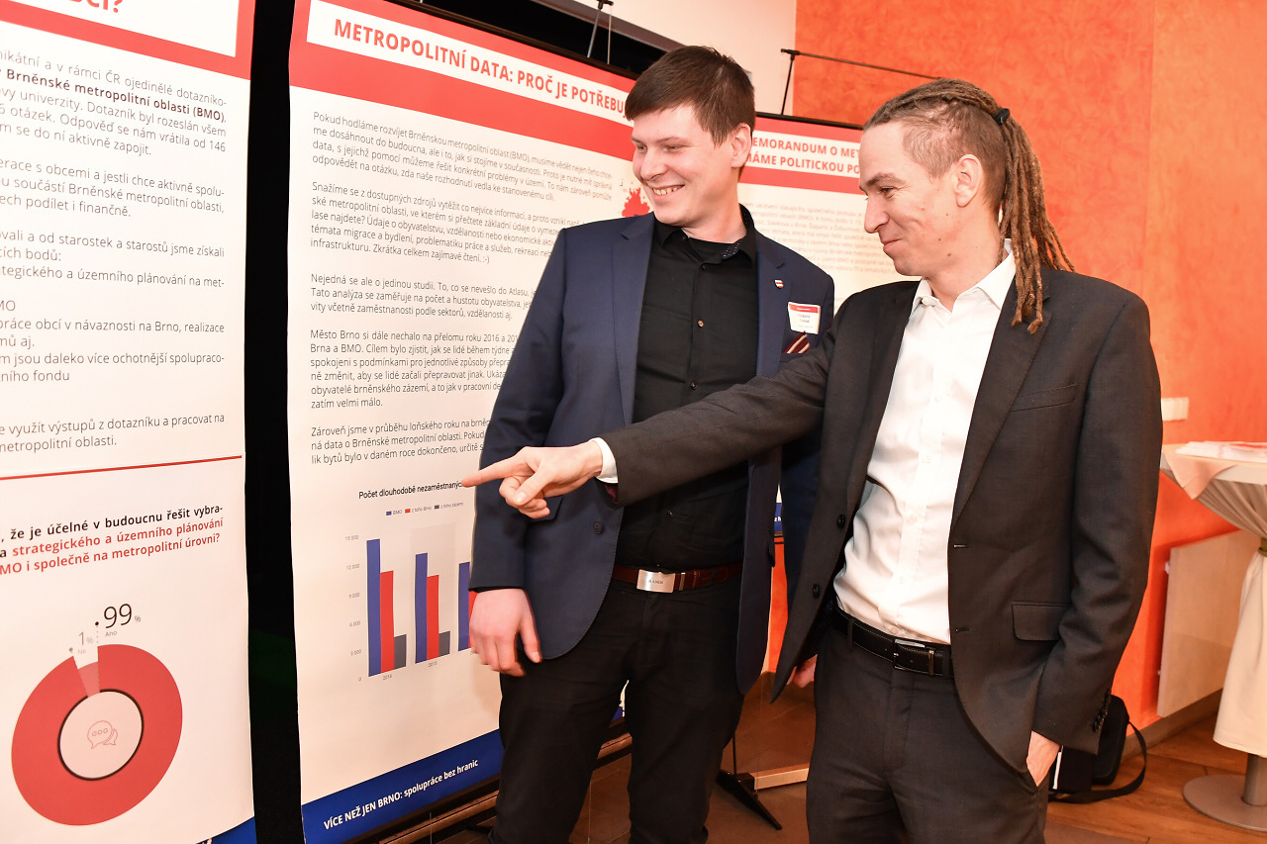
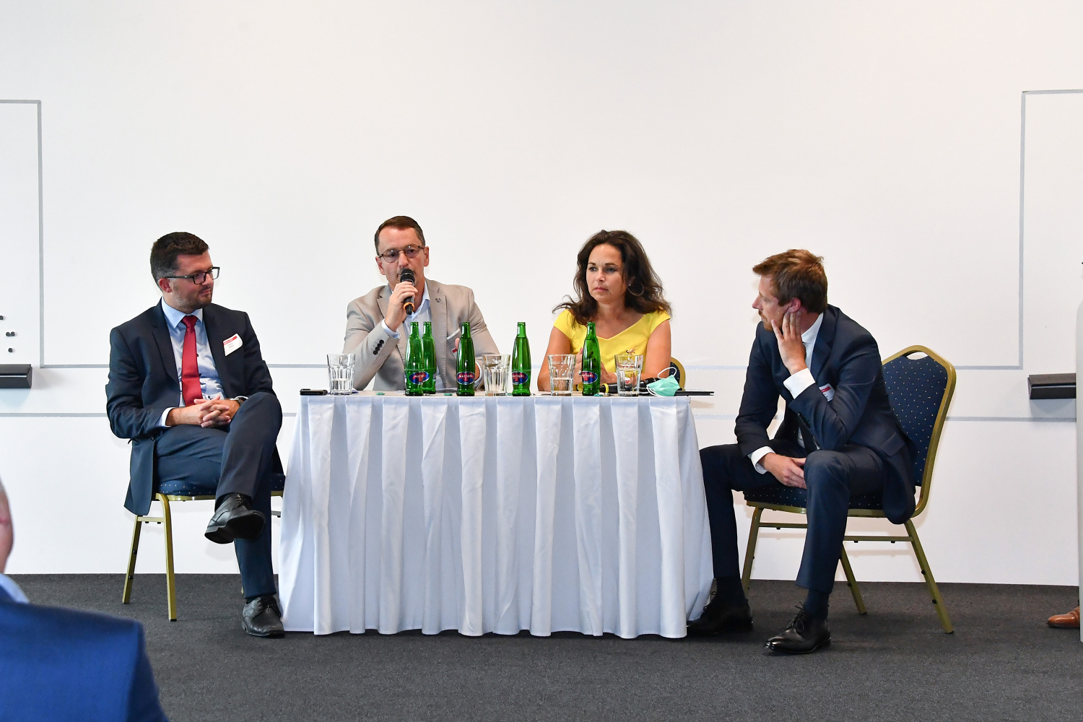
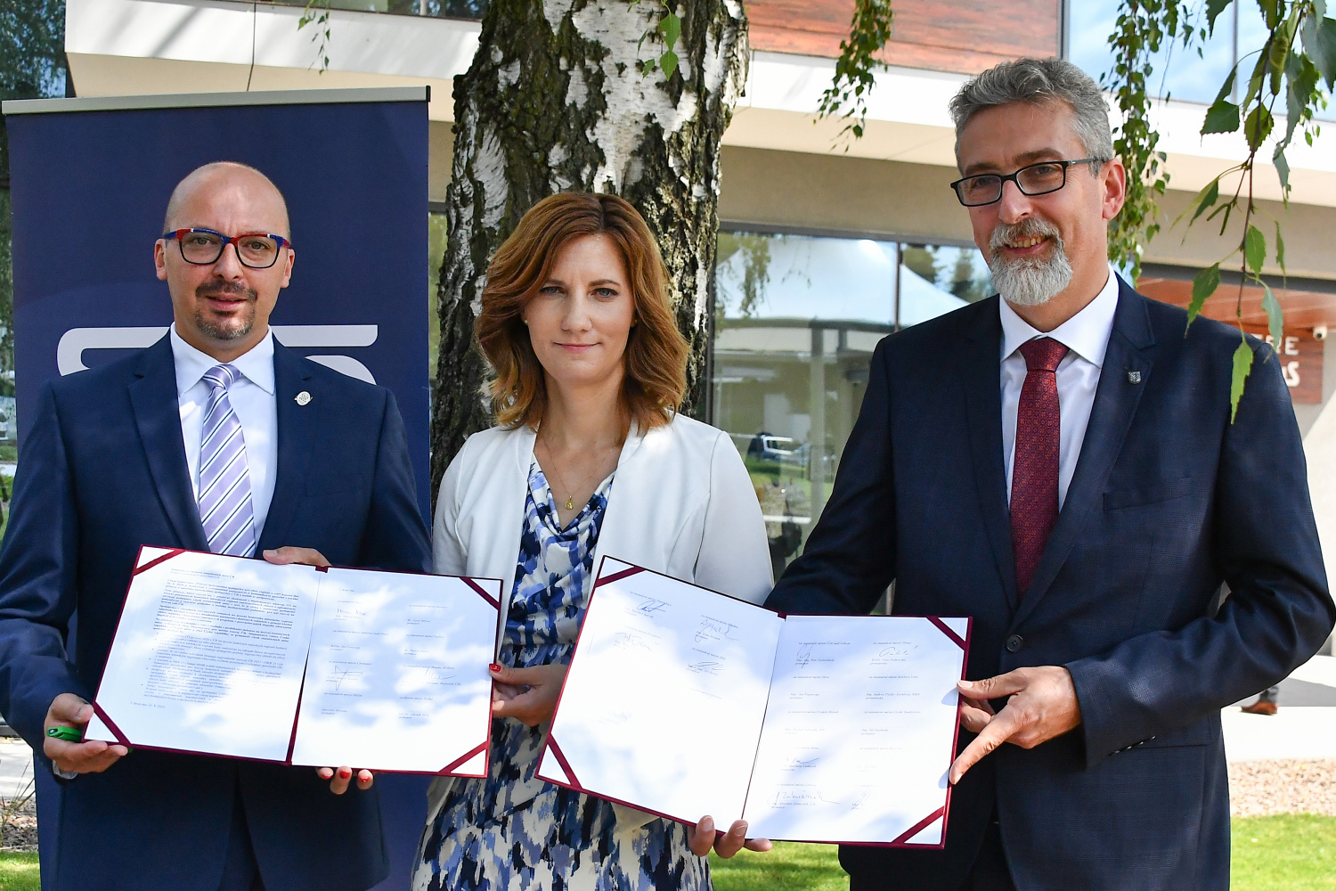
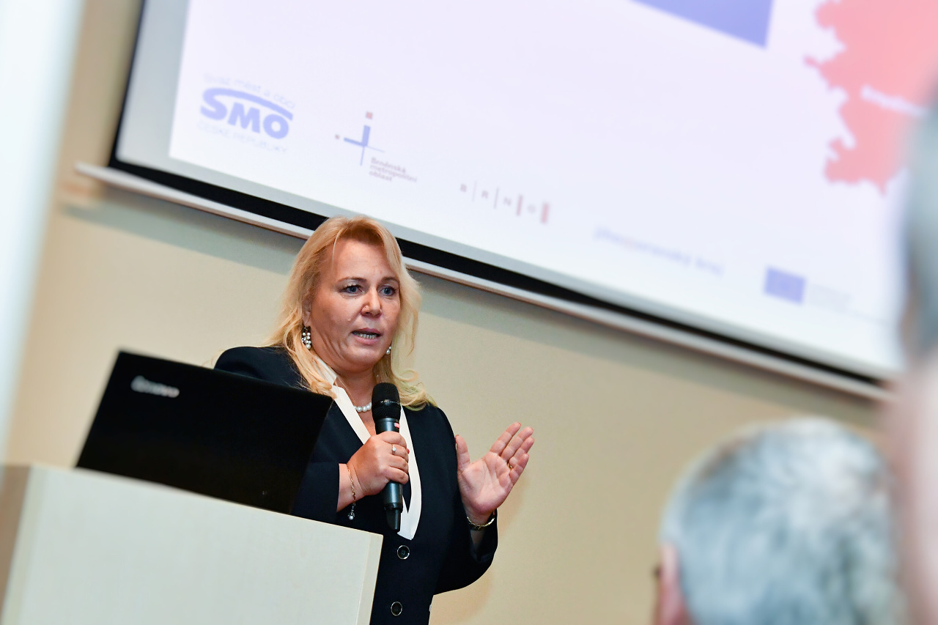
Metropolitní konference (2022)
3. ročník, předběžný termín: čtvrtek 19. 5. 2022
Téma: metropolitní instituce jako faktor zvýšení motivace ke spolupráci
^{Celodenní akce}
dopolední část (metropolitní exkurze / pracovní debaty / komora primátorů statutárních měst SMO ČR)
odpolední část (samotná konference)

Slide 35
Děkuji za pozornost.
metropolitni.brno.cz
#jednejmetropolitne

